Slide 1
TRƯỜNG THCSTT HƯƠNG SƠN
Giáo viên: Dương Thị Thanh Mai
Lớp: 6a

Slide 2
Khởi
động

Slide 3
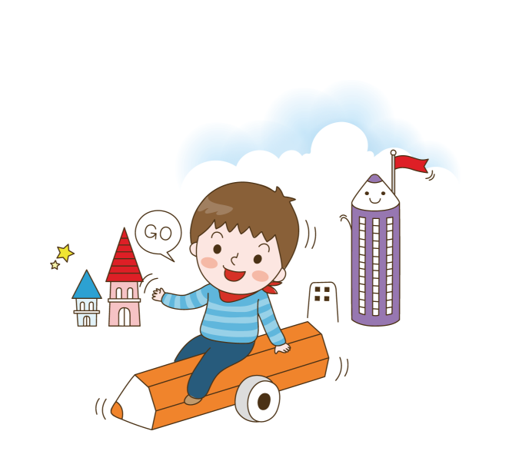
MỞ ĐẦU
PLAY GAME
LẬT MẢNH GHÉP:
TIÊU DIỆT VIRUS CORONA

Slide 4
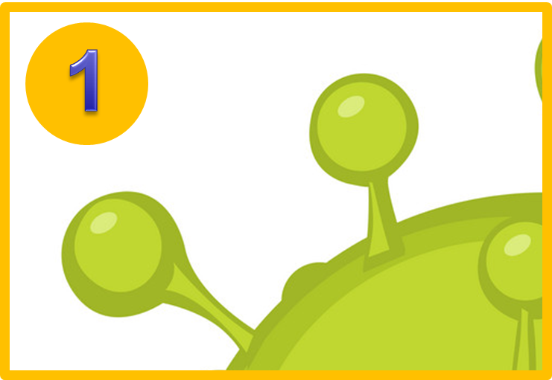
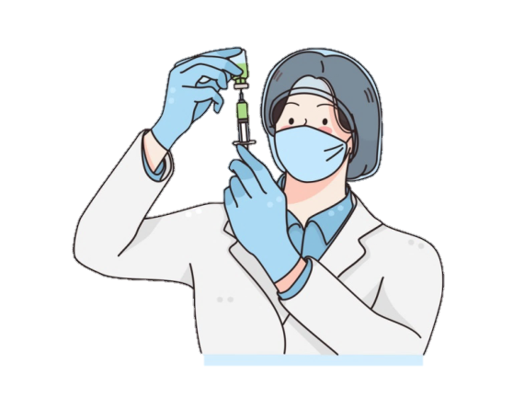
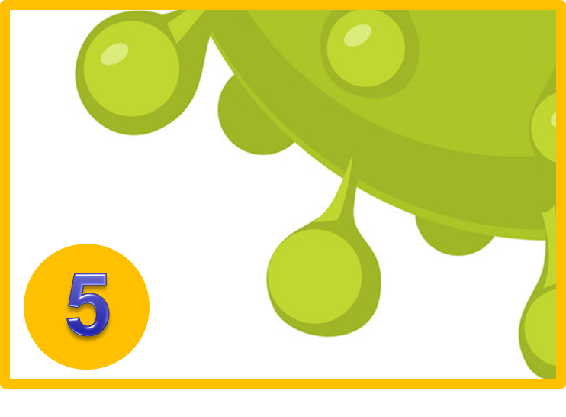
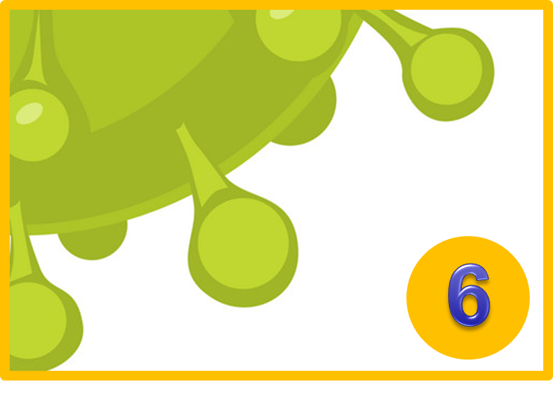
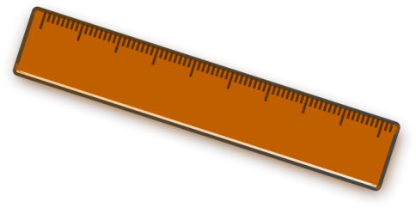
TIÊU DIỆT VIRUS CORONA
Tặng bạn tràng pháo tay
Được bắt tay với bạn ngồi bên cạnh
Chúc bạn may mắn

Slide 5
1. Em hãy chọn những việc mà em có thể làm với Internet.
a) Học ngoại ngữ trực tuyến với người nước ngoài.
b) Nghe nhạc, xem phim trực tuyến.
c) Chơi đá bóng để nâng cao sức khỏe.
d) Tìm kiếm tài liệu học tập.
e) Gửi thư điện tử.
a, b, d, e
Notes:
Hỏi HS quan sát thấy gì?
Dẫn dắt vào game: cùng lật mảnh ghép để tiêu diệt con virus corona này….

Slide 6
2. Thông tin internet viết tắt cụm từ (WWW) có nghĩa gì?
WWW là viết tắt của cụm từ World Wide Web (dịch nhanh là Mạng lưới toàn cầu)
Notes:
Hỏi HS quan sát thấy gì?
Dẫn dắt vào game: cùng lật mảnh ghép để tiêu diệt con virus corona này….

Slide 7
3. Phát biểu nào sau đây không phải là đặc điểm của internet?
Phạm vi hoạt động trên toàn cầu.
B. Có nhiều dịch vụ đa dạng và phong phú.
C. Không thuộc quyền sở hữu của ai.
D. Thông tin chính xác tuyệt đối.
D
Notes:
Hỏi HS quan sát thấy gì?
Dẫn dắt vào game: cùng lật mảnh ghép để tiêu diệt con virus corona này….

Slide 8
4. Để kết nối với internet, máy tính phải được cài đặt thông qua ai?
Nhà cung cấp dịch vụ internet.
Notes:
Hỏi HS quan sát thấy gì?
Dẫn dắt vào game: cùng lật mảnh ghép để tiêu diệt con virus corona này….

Slide 9
5. Người sử dụng truy cập Internet để làm gì?
- Tìm kiếm, chia sẻ, lưu trữ và trao đổi thông tin.
Notes:
Hỏi HS quan sát thấy gì?
Dẫn dắt vào game: cùng lật mảnh ghép để tiêu diệt con virus corona này….

Slide 10
Một Byte có bao nhiêu bit?
A. 7 bit
B. 8 bit
C. 9 bit
D. 10 bit
Notes:
Hỏi HS quan sát thấy gì?
Dẫn dắt vào game: cùng lật mảnh ghép để tiêu diệt con virus corona này….

Slide 11
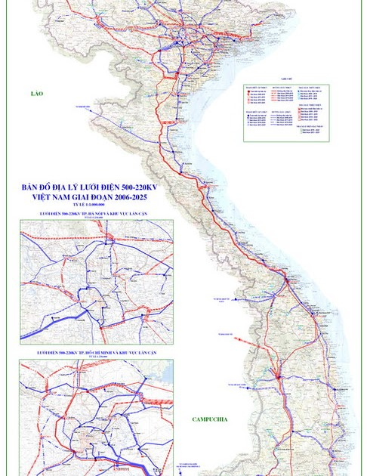
Quan sát các hình sau và cho biết các mạng lưới sau là mạng lưới gì?
Mạng lưới giao thông đường bộ TP HCM
Mạng lưới điện quốc gia

Slide 12
Quan sát các hình sau và cho biết các mạng lưới sau là mạng lưới gì?
Mạng lưới kết nội đường thủy nội địa Đông nam bộ
Mạng lưới cấp nước thủ đô Hà Nội

Slide 13
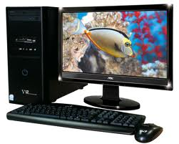
Ngày nay, với sự phát triển của công nghệ và nhu cầu ngày càng lớn về thông tin thì việc chia sẻ nguồn tài nguyên máy tính là điểu hiển nhiên. Vậy hình thức nào giúp con người thực hiện tất cả những công việc trên ?

Slide 14
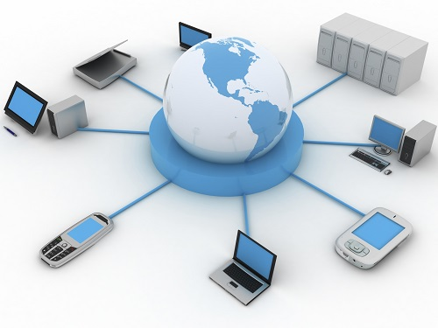
CHỦ ĐỀ 2. MẠNG MÁY TÍNH VÀ INTERNET BÀI 4: MẠNG MÁY TÍNH

Slide 15
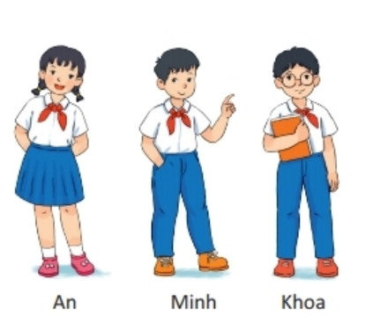
HOẠT ĐỘNG KHỞI ĐỘNG
THẢO LUẬN NHÓM( Phiếu học tập 1)
Đội 1: Em hãy kể ra một số mạng lưới, giống như mạng lưới giao thông đường bộ?
Đội 2: Những gì được vận chuyển trên mạng lưới đó?
Đội 3: Em hãy chọn các phương án trả lời đúng:
Điểm chung của những mạng lưới đó là gì?
Có nhiều thành viên B. Chia sẻ tài nguyên
C. Kết nối các thành viên. D. Có nhiều đường cắt nhau.
Đội 4: Đặc điểm chung của các mạng lưới đó là gì?

Slide 16
ĐÁP ÁN THẢO LUẬN
Đội 1
Mạng lưới đường thủy =>
Mạng ống nước =>
Mạng đường sắt =>
Mạng tải điện,... =>
Đội 2
Tàu, thuyền, ghe, xuồng vận chuyển con người và hàng hóa
Vận chuyển nước
Tàu vận chuyển con người và hàng hóa
Truyền tải và vận chuyển điện năng
Đội 3: A, B, C.
Đội 4: Tính kết nối và chia sẻ

Slide 17
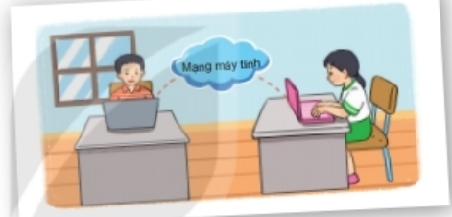
HOẠT ĐỘNG HÌNH THÀNH KIẾN THỨC
1. Mạng máy tính là gì?
Mạng máy tính là: Hai hay nhiều máy tính và các thiết bị được kết nối để truyền thông tin cho nhau tạo thành một mạng máy tính
- Mạng máy tính kết nối với nhau bằng dây dẫn mạng hoặc không dây.

Slide 18
THẢO LUẬN NHÓM ( Phiếu học tập 2)
Mạng máy tính có những lợi ích gì?
(4 tổ cùng nhau thảo luận câu hỏi như trên)
Mạng máy tính có những lợi ích:
- Dùng chung dữ liệu. Sao chép các dữ liệu từ ổ đĩa này sang ổ đĩa khác không cần ổ đĩa di động, thiết bị nhớ flash, CD-Rom…
- Dùng chung các thiết bị phần cứng. Chia sẻ máy in, bộ nhớ, các ổ đĩa và nhiều thiết bị khác để người dung trên mạng dung chung.
- Dùng chung các phần mềm. Như các phần mềm ứng dụng….
Trao đổi thông tin.như thông qua thư điện tử, zalo.v..v...

Slide 19
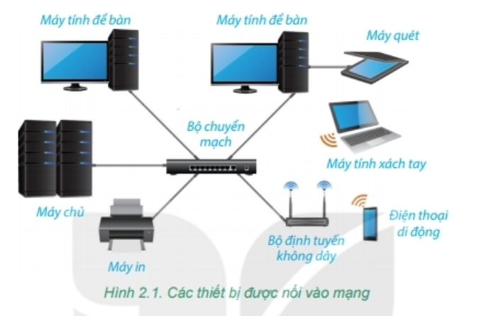
Các em hãy quan sát hình bên (H.2.1 sgk) Cho biết thiết bị nào dung chung kết nối mạng?

Slide 20
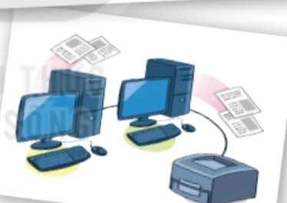
2. Các thành phần của mạng máy tính
??? Mạng máy tính xuất hiện trong mọi lĩnh vực của cuộc sống. Vậy mạng máy tính kết nối với nhau như thế nào và có những thành phần gì?

Slide 21
2. Các thành phần của mạng máy tính:
Các em hãy quan sát hình bên cho biết các thiết bị được kết nối như thế nào? Qua thiết bị trung gian nào?

Slide 22
PHIẾU HỌC TẬP SỐ 3
- Quan sát hình 2.1 sgk - > Trả lời các câu hỏi: Tổ 1. Thiết bị nào đang được kết nối vào mạng? Tổ 2. Kết nối với nhau như thế nào? Tổ 3. Kết nối qua các vật trung gian nào? Tổ 4: Mạng máy tính gồm những thành phần chủ yếu nào?

Slide 23
PHIẾU HỌC TẬP SỐ 3 Đáp án thảo luận
Tổ 1: Tất cả các thiết bị có trong hình 2.1 đều được kết nối vào mạng. - Những thiết bị đang được nối vào mạng là: máy tính để bàn, máy quét, máy tính xách tay, điện thoại thông minh, máy in, bộ định tuyến không dây, máy chủ, bộ mạch chuyển. Tổ 2: Chúng được kết nối với nhau bằng dây dẫn mạng hoặc sóng ô tuyến. Tổ 3: Bộ chuyển mạch và bộ định tuyến không dây Các thiết bị được kết nối với nhau qua các thiết bị trung gian như: đường truyền (có dây và không dây), bộ chia (Hub), bộ chuyển mạch (Switch), bộ định tuyến (Router), bộ định tuyến không dây (Wireless Router), điểm truy cập không dây (AccessPoint),… Tổ 4: Các thiết bị đầu cuối, các thiết bị kết nối, phần mềm mạng

Slide 24
Các em hãy quan sát H.2.1 hãy cho biết tên các thiết bị đầu cuối?
- Các thiết bị đầu cuối: máy tính bàn,máy tính xách tay, điện thoại thông minh, máy ảnh, máy quét, máy in…..

Slide 25
TRÒ CHƠI : THỬ TÀI HIỂU BIẾT

Slide 26
Đặt câu hỏi cho bộ phận câu được in đậm:
Trong vườn, trăm hoa khoe sắc thắm khi mùa xuân về.
Các hãy kể tên một thiết bị kết nối?
- Bộ chuyển mạch, máy chủ.

Slide 27
Em hãy kể tên một số cách kết nối không dây mà em biết?
- Điện thoại, máy tính xách tay

Slide 28
Em hãy nêu ví dụ cho thấy kết nối không dây thuận tiện hơn kết nối có dây?
- Kết nối không dây thuận tiện hơn có dây vì chúng ta có thể dễ dàng di chuyển và mang theo bất cứ đâu

Slide 29
- Mạng máy tính chia sẻ những gì?
- Mạng máy tính chia sẻ: dữ liệu, thông tin, hình ảnh, âm thanh..

Slide 30
PHIẾU ĐÁNH GIÁ Nhóm...
Stt | Tiêu chí | Nhận xét | Mức độ đánh giá
 |  |  | Điểm tối đa | Điểm đạt
1 | Tổ chức thực hiện (phân công, chuẩn bị, ....) |  | 10
2 | Hợp tác nhóm (thái độ) |  | 10
3 | Hình thức |  | 10
4 | Nội dung báo cáo |  | 10
5 | Trình bày báo cáo |  | 10
6 | Khả năng phân tích giải quyết tình huống |  | 10
7 | Sáng tạo |  | 10
Tổng điểm

Slide 31
HƯỚNG DẪN VỀ NHÀ
Học bài Phần I, II của bài 4.
Làm bài tập trong sách bài tập.
Chuẩn bị phần luyện tập và vận dụng.

Slide 32
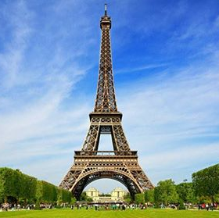
Trò chơi: Ô CỬA BÍ MẬT
1
2
5
3
4

Slide 33
Câu 1. Em hãy chọn các phương án đúng. Máy tính kết nối với nhau để:
A. Chia sẻ các thiết bị
B. Tiết kiệm điện
C. Trao đổi dữ liệu
D. Thuận lợi cho việc sửa chữa.
A. Chia sẻ các thiết bị
C. Trao đổi dữ liệu

Slide 34
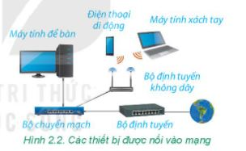
Câu 2. Em hãy chọn các phương án đúng. Thiết bị có kết nối không dây ở Hình 2.2 là:
A. Máy tính để bàn
B. Máy tính xách tay
C. Điện thoại di động
D. Bộ định tuyến
B. Máy tính xách tay
C. Điện thoại di động

Slide 35
Câu 3: Hãy kể 1 số tên thiết bị cuối?
Các thiết bị đầu cuối: Máy in, máy quét, máy tính để bàn, máy tính xách tay, điện thoại di động

Slide 36
4. Em hãy kể 1 số thiết kết nối mạng?
- Bộ chia Hub, bộ chuyển mạch (Switch, bộ định tuyến (Router)….

Slide 37
Ô cửa bí mật

Slide 38
HOẠT ĐỘNG LUYỆN TẬP
PHIẾU HỌC TẬP SỐ 4
Các ví dụ | Chia sẻ thông tin | Chia sẻ phần cứng | Thiết bị đầu cuối | Thiết bị kết nối |  |  | Phần mềm mạng
 |  |  |  | Khác | Đường truyền dữ liệu
 |  |  |  |  | Có dây | Không dây
Dùng chung máy in | ◻ | ◻ | ◻ | ◻ | ◻ | ◻ | ◻
Máy tính bàn | ◻ | ◻ | ◻ | ◻ | ◻ | ◻ | ◻
Điện thoại | ◻ | ◻ | ◻ | ◻ | ◻ | ◻ | ◻
Cáp quang | ◻ | ◻ | ◻ | ◻ | ◻ | ◻ | ◻
Sóng Wifi | ◻ | ◻ | ◻ | ◻ | ◻ | ◻ | ◻
Tivi | ◻ | ◻ | ◻ | ◻ | ◻ | ◻ | ◻
Bộ định tuyến | ◻ | ◻ | ◻ | ◻ | ◻ | ◻ | ◻
Bộ chuyển mạch | ◻ | ◻ | ◻ | ◻ | ◻ | ◻ | ◻
Thư điện tử | ◻ | ◻ | ◻ | ◻ | ◻ | ◻ | ◻
Zalo | ◻ | ◻ | ◻ | ◻ | ◻ | ◻ | ◻
Facebook | ◻ | ◻ | ◻ | ◻ | ◻ | ◻ | ◻
X
X
X
X
X
X
X
X
X
X
X
X
X
X

Slide 39
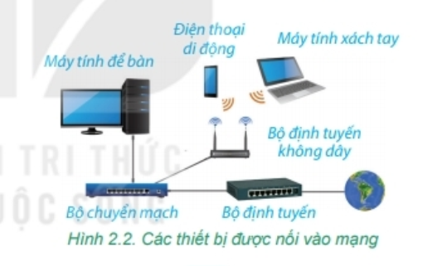
HOẠT ĐỘNG LUYỆN TẬP
Em hãy chọn phương án đúng.
Máy tính kết nối với nhau để:
A. Chia sẻ các thiết bị
B. Tiết kiệm điện
C. Trao đổi dữ liệu
D. Thuận lợi cho việc sửa chữa.
2. Em hãy chọn các phương án đúng.
Thiết bị có kết nối không dây ở hình 2.2 là:
Máy tính để bàn
B. Máy tính xách tay
C. Điện thoại di động
D. Bộ định tuyến

Slide 40
HOẠT ĐỘNG VẬN DỤNG
Chuyển giao nhiệm vụ học tập
Vận dụng các kiến thức đã học giải quyết 2 tình huống sau SGK trang 19 (về nhà làm vào vở bài tập)
Tiết sau báo cáo

Slide 41
HOẠT ĐỘNG VẬN DỤNG
Vận dụng các kiến thức đã học giải quyết 2 tình huống sau:
? TH1: Phòng thư viện của trường có 5 máy tính cần kết nối thành một mạng. Có thế có nhiêu cách kết nối ví dụ như Hình 2.3 sgk.
Em hãy vẽ hai cách khác để kết nối chúng thành một mạng.
? TH2: Nhà bạn An có điện thoại di động của bố, của mẹ và một máy tính xách tay đang cùng truy cập mạng Internet. Theo em, các thiết bị đó có đang được kết nối thành một mạng máy tính không? Nếu có, em hãy chỉ ra các thiết bị đầu cuối và thiết bị kết nối.
- Các thiết bị được kết nối thành mạng.
- Thiết bị đầu cuối gồm hai điện thoại thông minh và một máy tính xách tay.
- Thiết bị kết nối bao gồm modem hoặc bộ định tuyến, dây dẫn

Slide 42
HƯỚNG DẪN HỌC TẬP Ở NHÀ
Hoàn thành phần vận dụng
Làm bài tập 1,2,3 trong sbt,
Đọc bài tiếp theo để chuẩn bị tiết sau.

